Slide 1
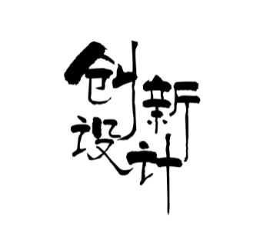
INNOVATIVE
DESIGN
第八章 平面解析几何
第9节 直线与圆锥曲线

Slide 2
1.理解直线与圆锥曲线位置关系的判断方法.
2.掌握直线被圆锥曲线所截的弦长公式.
3.掌握直线与圆锥曲线相交的综合问题.

Slide 3
01
知识诊断自测
目 录
02
考点聚焦突破
CONTENTS
03
课时对点精练

Slide 4
1
知识诊断自测
ZHISHIZHENDUANZICE

Slide 5
1.直线与圆锥曲线的位置关系
(1)直线与圆锥曲线的位置关系有______、______、______;相交有两个交点(特殊情况除外),相切有一个交点,相离无交点.
(2)判断直线l与圆锥曲线C的位置关系时,通常将直线l的方程Ax+By+C=0代入圆锥曲线C的方程.消去y(或x)得到一个关于变量x(或y)的方程ax²+bx+c=0(或ay²+by+c=0).
①当a≠0时,可考虑一元二次方程的判别式Δ,有Δ>0时,直线l与曲线C______;Δ=0时,直线l与曲线C______;Δ<0时,直线l与曲线C______.
相交
相切
相离
相交
相切
相离

Slide 6
②当a=0时,即得到一个一次方程,则l与C相交,且只有一个交点,此时,若C为双曲线,则直线l与双曲线的________平行;若C为抛物线,则直线l与抛物线的________平行或重合.
渐近线
对称轴

Slide 7
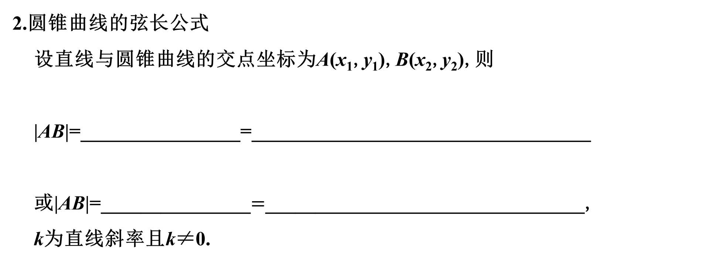
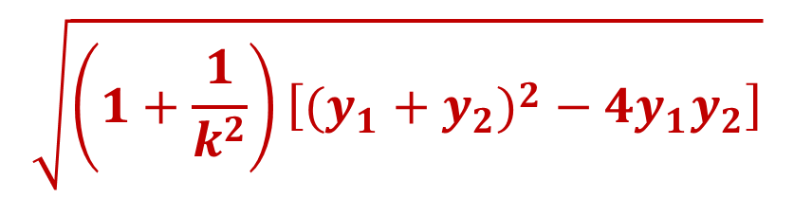
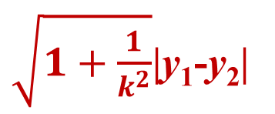
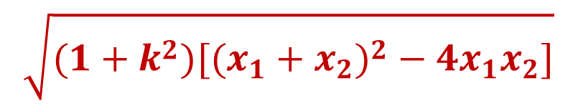
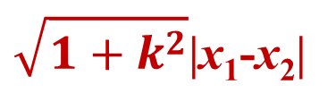
2.圆锥曲线的弦长公式
设直线与圆锥曲线的交点坐标为A(x₁,y₁),B(x₂,y₂),则
|AB|=________________=__________________________________
或|AB|=_______________$=$________________________________,
k为直线斜率且k≠0.
$$\sqrt{(1+k^{2})[(x_{1}+x_{2})^{2}−4x_{1}x_{2}]}$$
$\sqrt{1+k^{2}}$|x₁-x₂|
$$\sqrt{\left(1+\frac{1}{k^{2}}\right)\left[(y_{1}+y_{2})^{2}−4y_{1}y_{2}\right]}$$
$\sqrt{1+\frac{1}{k^{2}}}$|y₁-y₂|

Slide 8
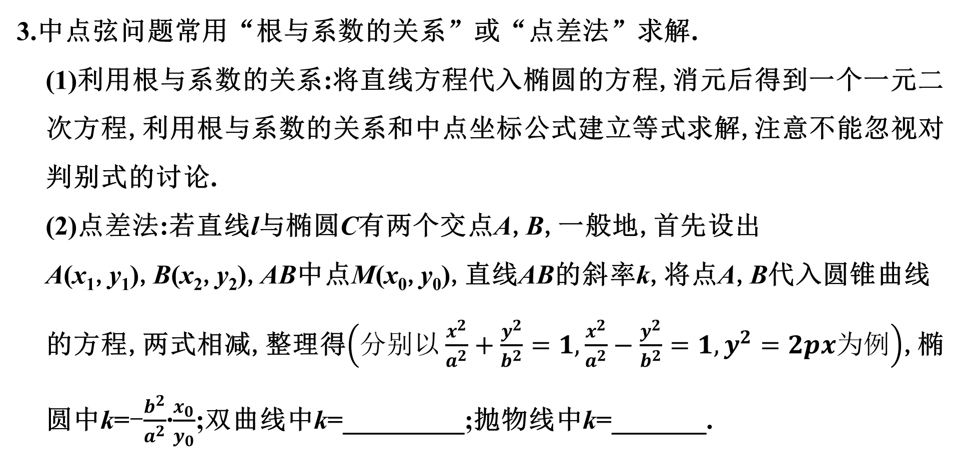

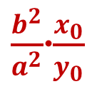
3.中点弦问题常用“根与系数的关系”或“点差法”求解.
(1)利用根与系数的关系:将直线方程代入椭圆的方程,消元后得到一个一元二次方程,利用根与系数的关系和中点坐标公式建立等式求解,注意不能忽视对判别式的讨论.
(2)点差法:若直线l与椭圆C有两个交点A,B,一般地,首先设出A(x₁,y₁),B(x₂,y₂),AB中点M(x₀,y₀),直线AB的斜率k,将点A,B代入圆锥曲线的方程,两式相减,整理得$\left(分别以\frac{x^{2}}{a^{2}}+\frac{y^{2}}{b^{2}}=1,\frac{x^{2}}{a^{2}}−\frac{y^{2}}{b^{2}}=1,y^{2}=2px为例\right)$,椭圆中k=-$\frac{b^{2}}{a^{2}}$·$\frac{x_{0}}{y_{0}}$;双曲线中k=_________;抛物线中k=_______.
$\frac{b^{2}}{a^{2}}$·$\frac{x_{0}}{y_{0}}$
$$\frac{p}{y_{0}}$$

Slide 9
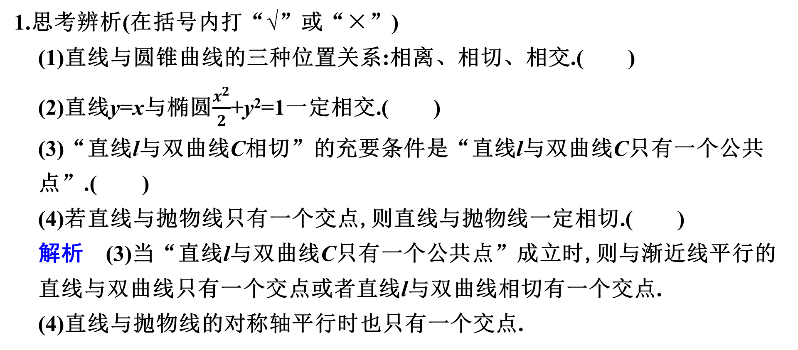
1.思考辨析(在括号内打“√”或“×”)
(1)直线与圆锥曲线的三种位置关系:相离、相切、相交.( )
(2)直线y=x与椭圆$\frac{x^{2}}{2}$+y²=1一定相交.( )
(3)“直线l与双曲线C相切”的充要条件是“直线l与双曲线C只有一个公共点”.( )
(4)若直线与抛物线只有一个交点,则直线与抛物线一定相切.( )
解析 (3)当“直线l与双曲线C只有一个公共点”成立时,则与渐近线平行的直线与双曲线只有一个交点或者直线l与双曲线相切有一个交点.
(4)直线与抛物线的对称轴平行时也只有一个交点.
√
√
×
×

Slide 10
2.(北师大选修一P83T1原题)方程y(y-x)=2所表示的曲线( )
A.关于y轴对称 B.关于直线x+y=0对称
C.关于原点对称 D.关于直线x-y=0对称
解析 将(-x,y)代入原方程得y(y+x)=2,A错误;
将(-y,-x)代入原方程得x(x-y)=2,B错误;
将(-x,-y)代入原方程得y(y-x)=2,C正确;
将(y,x)代入原方程得x(x-y)=2,D错误.
C

Slide 11

3.(苏教选修一P124T10改编)直线y=kx+2与椭圆$\frac{x^{2}}{3}$+$\frac{y^{2}}{2}$=1有且只有一个交点,则k的值是( )
A.$\frac{\sqrt{6}}{3}$ B.-$\frac{\sqrt{6}}{3}$ C.±$\frac{\sqrt{6}}{3}$ D.±$\frac{\sqrt{3}}{3}$
解析 由$\left\{\begin{matrix}y=kx+2, \\ \frac{x^{2}}{3}+\frac{y^{2}}{2}=1,\end{matrix} \right.$得(2+3k²)x²+12kx+6=0,
由题意知Δ=(12k)²-4×6×(2+3k²)=0,
解得k=±$\frac{\sqrt{6}}{3}$.
C

Slide 12


4.(人教A选修一P114T2改编)经过椭圆$\frac{x^{2}}{2}$+y²=1的左焦点F₁作倾斜角为60°的直
线l,直线l与椭圆相交于A,B两点,则线段AB的长为 .
解析 在$\frac{x^{2}}{2}$+y²=1中,a²=2,b²=1,所以c²=a²-b²=1,即c=1,
故左焦点为F₁(-1,0),而tan 60°=$\sqrt{3}$,故直线l为y=$\sqrt{3}$(x+1),
联立$\frac{x^{2}}{2}$+y²=1得,7x²+12x+4=0,
设A(x₁,y₁),B(x₂,y₂),由根与系数的关系得x₁+x₂=-$\frac{12}{7}$,x₁x₂=$\frac{4}{7}$.
则由弦长公式得|AB|=$\sqrt{1+{(\sqrt{3})}^{2}}$·$\sqrt{{\left(−\frac{12}{7}\right)}^{2}−4×\frac{4}{7}}$=$\frac{8\sqrt{2}}{7}$.
$$\frac{8\sqrt{2}}{7}$$

Slide 13
2
考点聚焦突破
KAODIANJUJIAOTUPO

Slide 14

考点一 直线与圆锥曲线的位置关系
例1 已知直线l:y=2x+m,椭圆C:$\frac{x^{2}}{4}$+$\frac{y^{2}}{2}$=1.试问当m取何值时,直线l与椭圆C:
(1)有两个不同的公共点;
解 将直线l的方程与椭圆C的方程联立,得方程组$\left\{\begin{matrix}y=2x+m, ① \\ \frac{x^{2}}{4}+\frac{y^{2}}{2}=1, ②\end{matrix} \right.$
将①代入②,整理得9x²+8mx+2m²-4=0.③
方程③根的判别式Δ=(8m)²-4×9×(2m²-4)=-8m²+144.
当Δ>0,即-3$\sqrt{2}$<m<3$\sqrt{2}$时,方程③有两个不同的实数根,可知原方程组有两组不同的实数解.
这时直线l与椭圆C有两个不同的公共点.

Slide 15
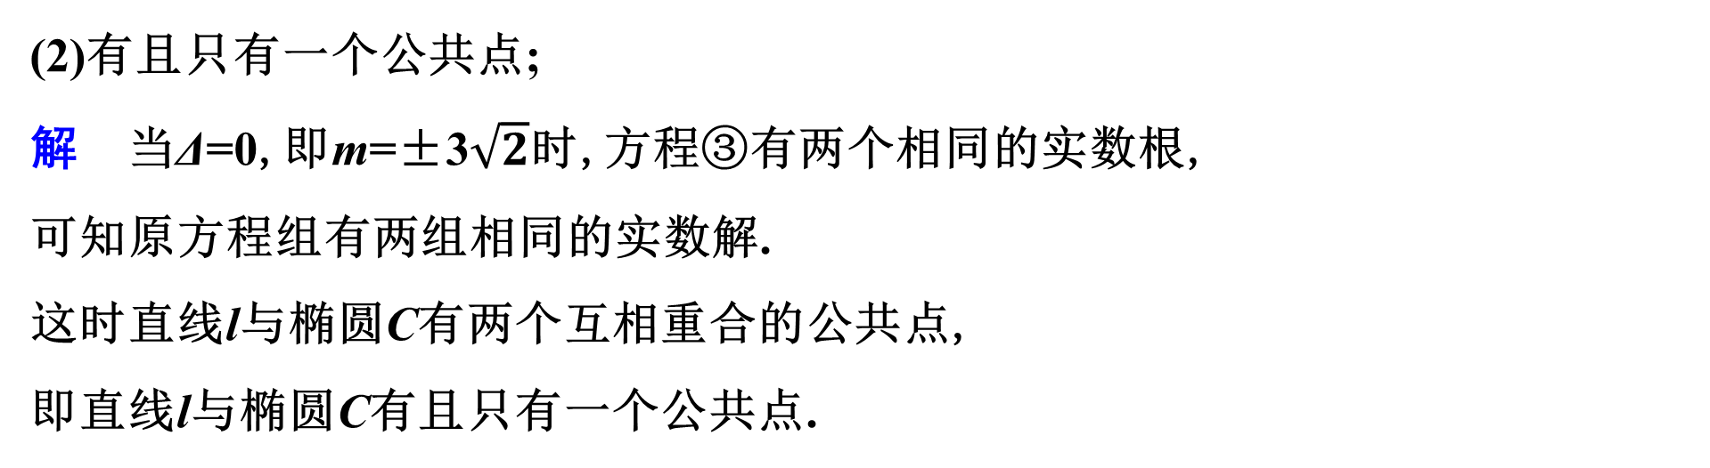
(2)有且只有一个公共点;
解 当Δ=0,即m=±3$\sqrt{2}$时,方程③有两个相同的实数根,
可知原方程组有两组相同的实数解.
这时直线l与椭圆C有两个互相重合的公共点,
即直线l与椭圆C有且只有一个公共点.

Slide 16
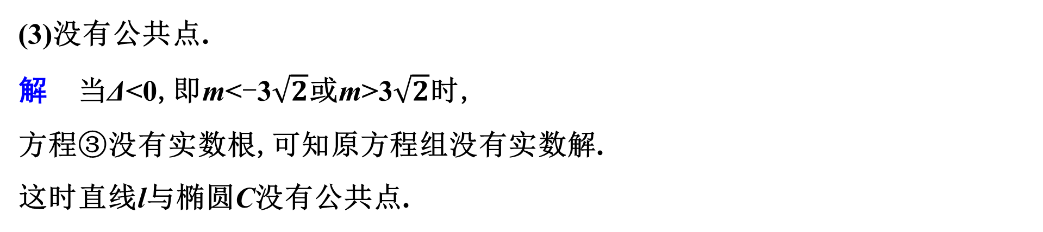
(3)没有公共点.
解 当Δ<0,即m<-3$\sqrt{2}$或m>3$\sqrt{2}$时,
方程③没有实数根,可知原方程组没有实数解.
这时直线l与椭圆C没有公共点.

Slide 17
思维建模
1.在判断直线和圆锥曲线的位置关系时,先联立方程组,再消去x(或y),得到关于y(或x)的方程,如果是直线与圆或椭圆,则所得方程一定为一元二次方程;如果是直线与双曲线或抛物线,则需讨论二次项系数等于零和不等于零两种情况,只有二次方程才有判别式,另外还应注意斜率不存在的情形.
2.双曲线中与渐近线平行的直线与双曲线只有一个公共点;抛物线中与对称轴平行的直线与抛物线只有一个公共点.

Slide 18
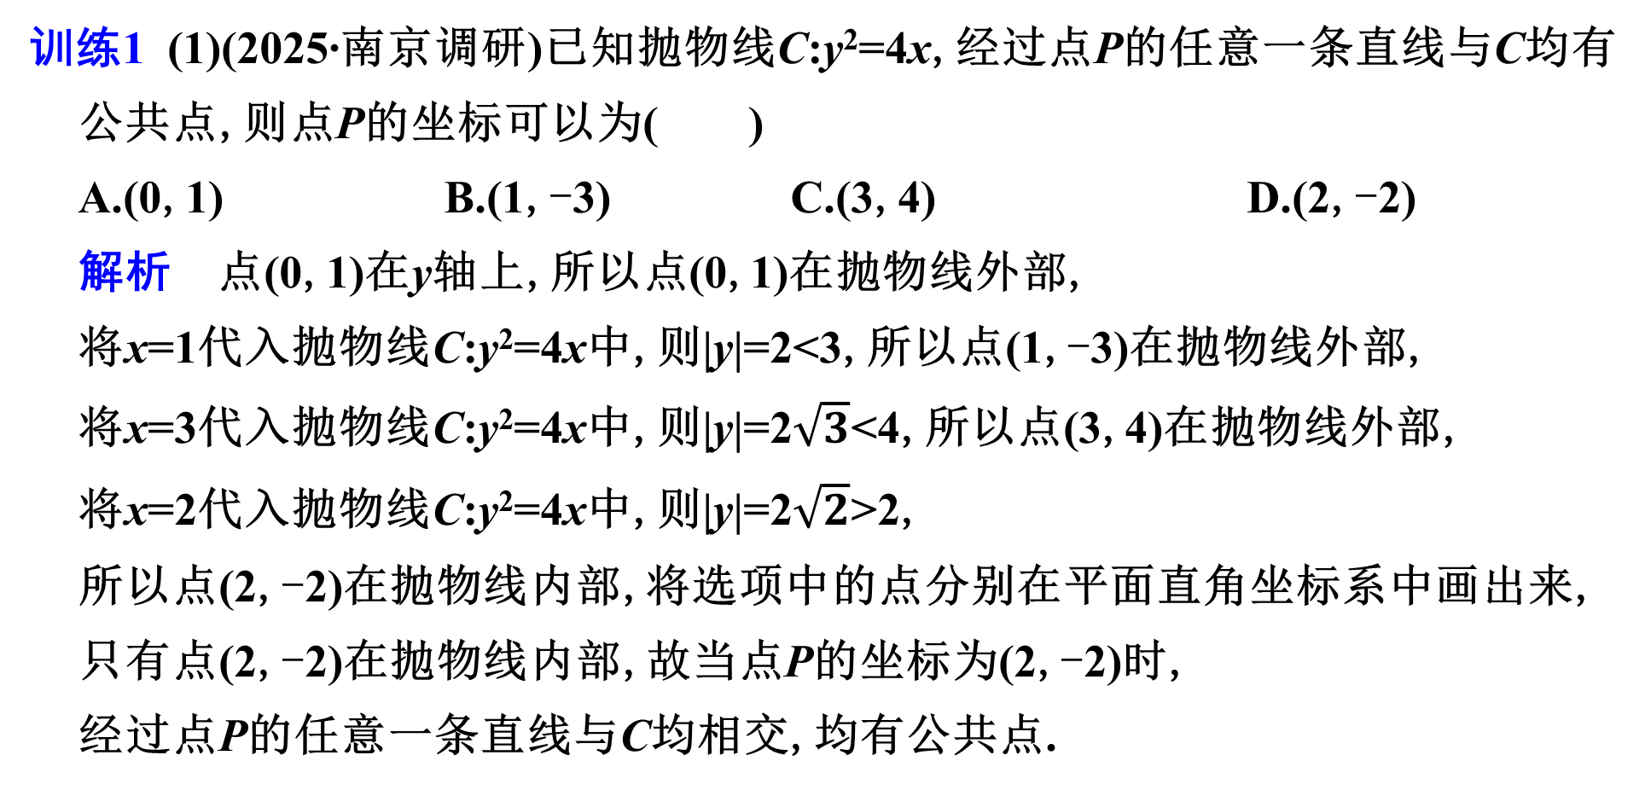
训练1 (1)(2025·南京调研)已知抛物线C:y²=4x,经过点P的任意一条直线与C均有公共点,则点P的坐标可以为( )
A.(0,1) B.(1,-3) C.(3,4) D.(2,-2)
解析 点(0,1)在y轴上,所以点(0,1)在抛物线外部,
将x=1代入抛物线C:y²=4x中,则|y|=2<3,所以点(1,-3)在抛物线外部,
将x=3代入抛物线C:y²=4x中,则|y|=2$\sqrt{3}$<4,所以点(3,4)在抛物线外部,
将x=2代入抛物线C:y²=4x中,则|y|=2$\sqrt{2}$>2,
所以点(2,-2)在抛物线内部,将选项中的点分别在平面直角坐标系中画出来,只有点(2,-2)在抛物线内部,故当点P的坐标为(2,-2)时,
经过点P的任意一条直线与C均相交,均有公共点.
D

Slide 19
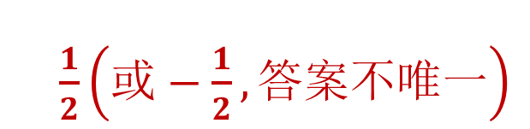

(2)(2024·北京卷)若直线y=k(x-3)与双曲线$\frac{x^{2}}{4}$-y²=1只有一个公共点,则k的一个取值为 .
解析 由题意,知该双曲线的渐近线方程为y=±$\frac{1}{2}$x,直线y=k(x-3)过定点(3,0).
因为点(3,0)在双曲线内,所以要使过该点的直线与双曲线只有一个公共点,则该直线与双曲线的渐近线平行,所以k=±$\frac{1}{2}$.
$\frac{1}{2}\left(或−\frac{1}{2},答案不唯一\right)$

Slide 20

考点二 弦的有关问题
角度1 焦点弦
例2 (2025·开封质检)已知椭圆C:$\frac{x^{2}}{a^{2}}$+$\frac{y^{2}}{b^{2}}$=1(a>b>0)的左、右焦点分别为F₁,F₂,上顶点为A,且$\vec{AF_{1}}$·$\vec{AF_{2}}$=0.
(1)求C的离心率;
解 因为$\vec{AF_{1}}$·$\vec{AF_{2}}$=0,所以$\vec{AF_{1}}$⊥$\vec{AF_{2}}$,
即AF₁⊥AF₂,所以△AF₁F₂是等腰直角三角形,
所以|F₁F₂|=$\sqrt{2}$|AF₁|,即2c=$\sqrt{2}$a,所以e=$\frac{c}{a}$=$\frac{\sqrt{2}}{2}$.

Slide 21

(2)射线AF₁与C交于点B,且|AB|=$\frac{8}{3}$,求△ABF₂的周长.
解 设直线AF₁的方程为y=x+b,①
由e=$\frac{c}{a}$=$\frac{\sqrt{2}}{2}$,得a²=2c²=2b²,
所以椭圆C的方程为$\frac{x^{2}}{2b^{2}}$+$\frac{y^{2}}{b^{2}}$=1(b>0),②
联立①②,化简得3x²+4bx=0,解得x=0或x=-$\frac{4b}{3}$,
所以|AB|=$\sqrt{2}$×$\frac{4b}{3}$=$\frac{8}{3}$,所以b=$\sqrt{2}$,a=2,
所以△ABF₂的周长为4a=8.

Slide 22
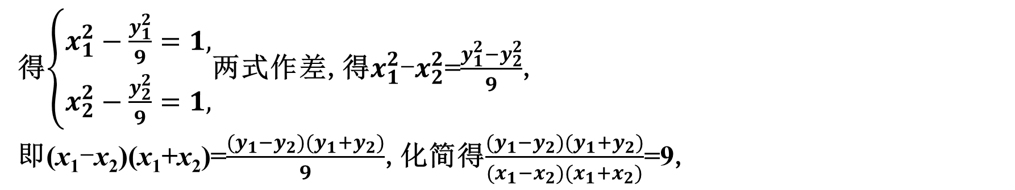
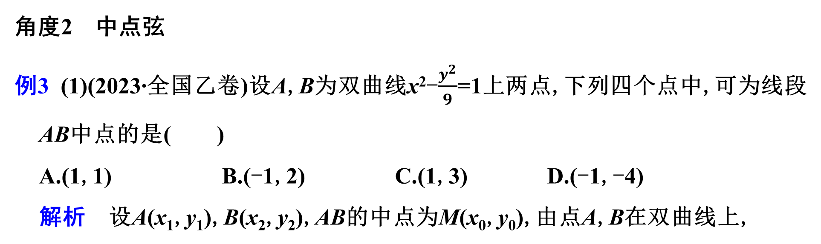
角度2 中点弦
例3 (1)(2023·全国乙卷)设A,B为双曲线x²-$\frac{y^{2}}{9}$=1上两点,下列四个点中,可为线段AB中点的是( )
A.(1,1) B.(-1,2) C.(1,3) D.(-1,-4)
解析 设A(x₁,y₁),B(x₂,y₂),AB的中点为M(x₀,y₀),由点A,B在双曲线上,
D
得$\left\{\begin{matrix}x_{1}^{2}−\frac{y_{1}^{2}}{9}=1, \\ x_{2}^{2}−\frac{y_{2}^{2}}{9}=1,\end{matrix}\right.$两式作差,得$x_{1}^{2}$-$x_{2}^{2}$=$\frac{y_{1}^{2}−y_{2}^{2}}{9}$,
即(x₁-x₂)(x₁+x₂)=$\frac{(y_{1}−y_{2})(y_{1}+y_{2})}{9}$,化简得$\frac{(y_{1}−y_{2})(y_{1}+y_{2})}{(x_{1}−x_{2})(x_{1}+x_{2})}$=9,

Slide 23
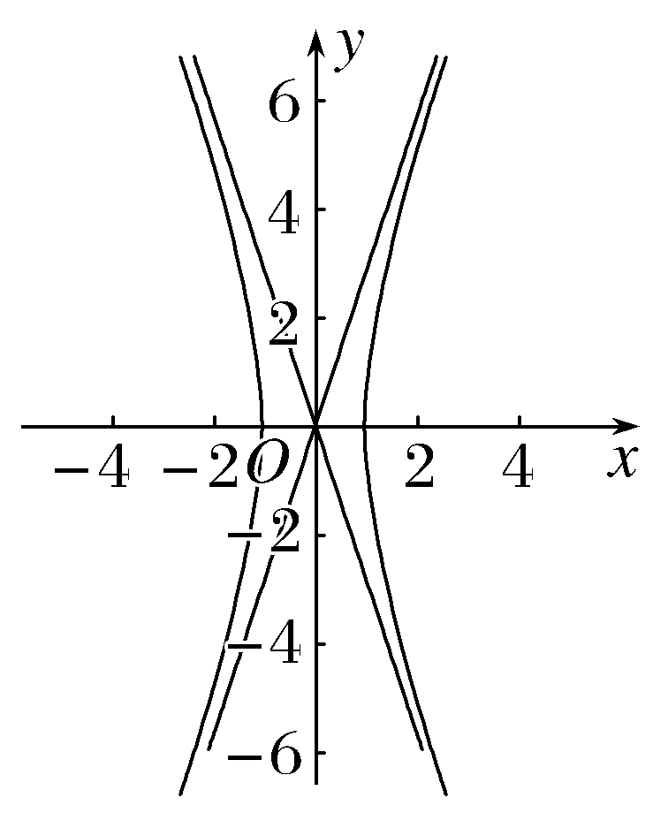
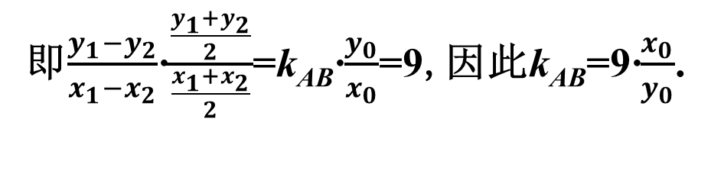

即$\frac{y_{1}−y_{2}}{x_{1}−x_{2}}$·$\frac{\frac{y_{1}+y_{2}}{2}}{\frac{x_{1}+x_{2}}{2}}$=k_{AB}·$\frac{y_{0}}{x_{0}}$=9,因此k_{AB}=9·$\frac{x_{0}}{y_{0}}$.
由双曲线方程可得渐近方程为y=±3x,如图.
对于A,因为k_{AB}=9×$\frac{1}{1}$=9>3,
所以直线AB与双曲线无交点,不符合题意;
对于B,因为k_{AB}=9×$\frac{−1}{2}$=-$\frac{9}{2}$<-3,所以直线AB与双曲线无交点,不符合题意;
对于C,k_{AB}=9×$\frac{1}{3}$=3,此时直线AB与渐近线y=3x平行,与双曲线不可能有两个交点,不符合题意;
对于D,因为k_{AB}=9×$\frac{−1}{−4}$=$\frac{9}{4}$<3,所以直线AB与双曲线有两个交点,满足题意.

Slide 24
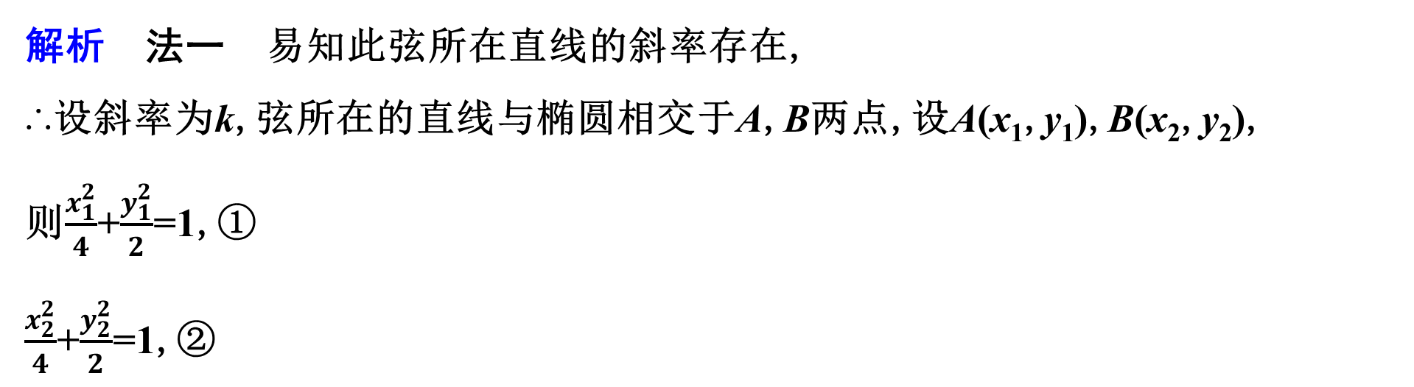
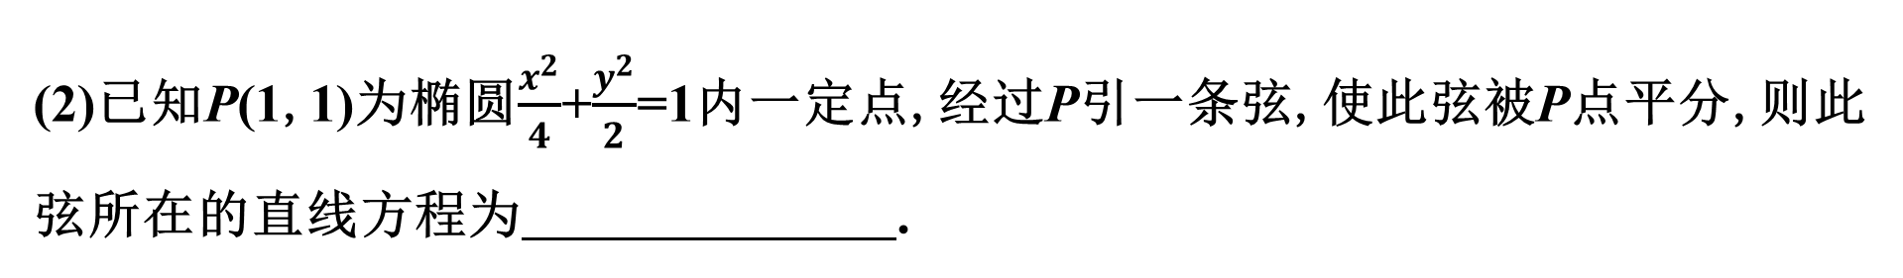
(2)已知P(1,1)为椭圆$\frac{x^{2}}{4}$+$\frac{y^{2}}{2}$=1内一定点,经过P引一条弦,使此弦被P点平分,则此弦所在的直线方程为 .
x+2y-3=0
解析 法一 易知此弦所在直线的斜率存在,
∴设斜率为k,弦所在的直线与椭圆相交于A,B两点,设A(x₁,y₁),B(x₂,y₂),
则$\frac{x_{1}^{2}}{4}$+$\frac{y_{1}^{2}}{2}$=1,①
$\frac{x_{2}^{2}}{4}$+$\frac{y_{2}^{2}}{2}$=1,②

Slide 25

由①-②得$\frac{(x_{1}+x_{2})(x_{1}−x_{2})}{4}$+$\frac{(y_{1}+y_{2})(y_{1}−y_{2})}{2}$=0.
∵x₁+x₂=2,y₁+y₂=2,
∴$\frac{x_{1}−x_{2}}{2}$+y₁-y₂=0.
又x₂-x₁≠0,∴k=$\frac{y_{1}−y_{2}}{x_{1}−x_{2}}$=-$\frac{1}{2}$.
经检验,k=-$\frac{1}{2}$满足题意.
∴此弦所在的直线方程为y-1=-$\frac{1}{2}$(x-1),
即x+2y-3=0.

Slide 26
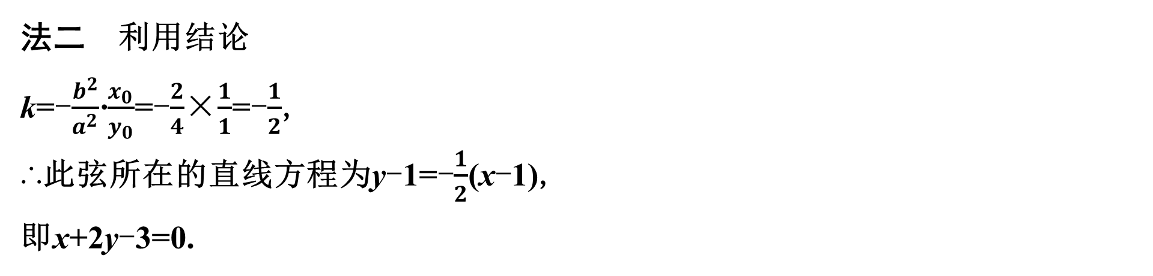
法二 利用结论
k=-$\frac{b^{2}}{a^{2}}$·$\frac{x_{0}}{y_{0}}$=-$\frac{2}{4}$×$\frac{1}{1}$=-$\frac{1}{2}$,
∴此弦所在的直线方程为y-1=-$\frac{1}{2}$(x-1),
即x+2y-3=0.

Slide 27

角度3 一般弦
例4 (2025·杭州调研)已知顶点在原点,关于y轴对称的抛物线与直线x-2y=1交于P,Q两点,若|PQ|=$\sqrt{15}$,则抛物线的方程为( )
A.x²=-4y B.x²=12y C.x²=-4y或x²=12y D.以上都不是
解析 设抛物线的方程为x²=2ay,
则抛物线与直线x-2y=1联立消去y,得x²-ax+a=0,
所以x₁+x₂=a,x₁x₂=a,
则|x₁-x₂|=$\sqrt{(x_{1}+x_{2})^{2}−4x_{1}x_{2}}$=$\sqrt{a^{2}−4a}$,
所以|PQ|=$\sqrt{1+k^{2}}$|x₁-x₂|=$\sqrt{1+\frac{1}{4}}$·$\sqrt{a^{2}−4a}$=$\sqrt{15}$,
所以a²-4a-12=0,解得a=-2或a=6, 所以x²=-4y或x²=12y.
C

Slide 28
思维建模
1.弦及弦中点问题的解决方法
(1)根与系数的关系:直线与椭圆或双曲线方程联立,消元,利用根与系数关系表示中点;
(2)点差法:利用弦两端点适合椭圆或双曲线方程,作差构造中点、斜率间的关系.若已知弦的中点坐标,可求弦所在直线的斜率.
2.弦长的求解方法
(1)当弦的两端点坐标易求时,可直接利用两点间的距离公式求解.
(2)当直线的斜率存在时,可利用弦长公式求解.

Slide 29
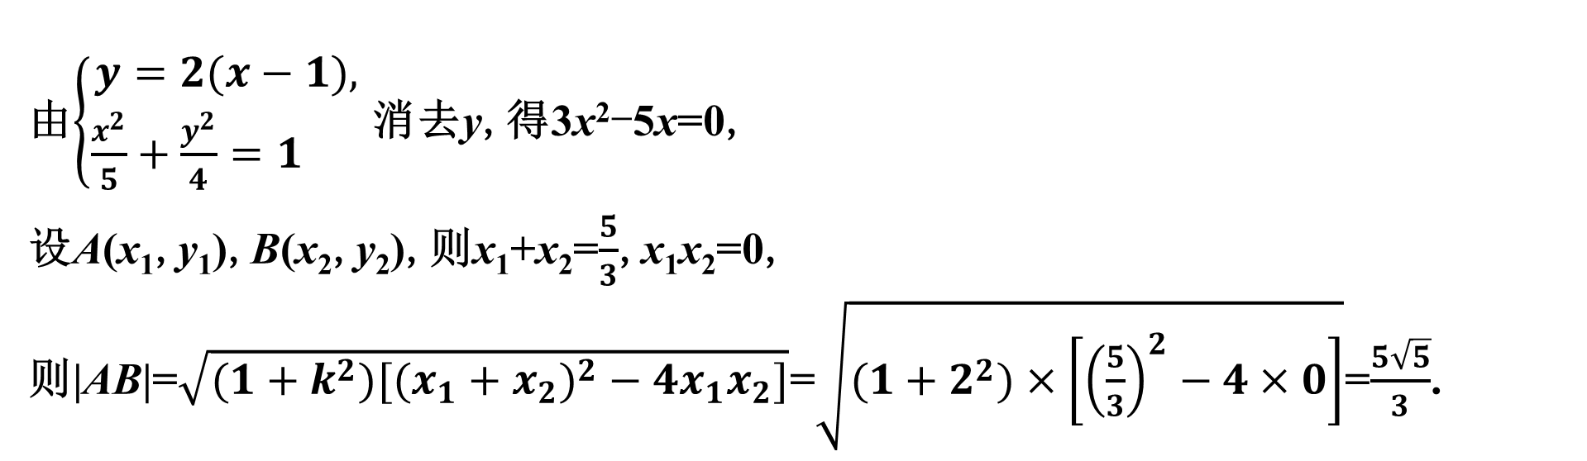

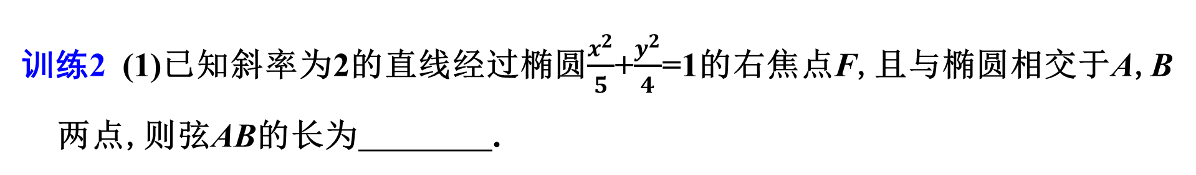
训练2 (1)已知斜率为2的直线经过椭圆$\frac{x^{2}}{5}$+$\frac{y^{2}}{4}$=1的右焦点F,且与椭圆相交于A,B两点,则弦AB的长为 .
$\frac{5\sqrt{5}}{3}$
解析 由题意知,椭圆的右焦点F的坐标为(1,0),直线AB的方程为y=2(x-1).
由$\left\{\begin{matrix}y=2(x−1), \\ \frac{x^{2}}{5}+\frac{y^{2}}{4}=1 \end{matrix} \right.$消去y,得3x²-5x=0,
设A(x₁,y₁),B(x₂,y₂),则x₁+x₂=$\frac{5}{3}$,x₁x₂=0,
则|AB|=$\sqrt{(1+k^{2})[(x_{1}+x_{2})^{2}−4x_{1}x_{2}]}$=$\sqrt{(1+2^{2})×\left[{\left(\frac{5}{3}\right)}^{2}−4×0\right]}$=$\frac{5\sqrt{5}}{3}$.

Slide 30
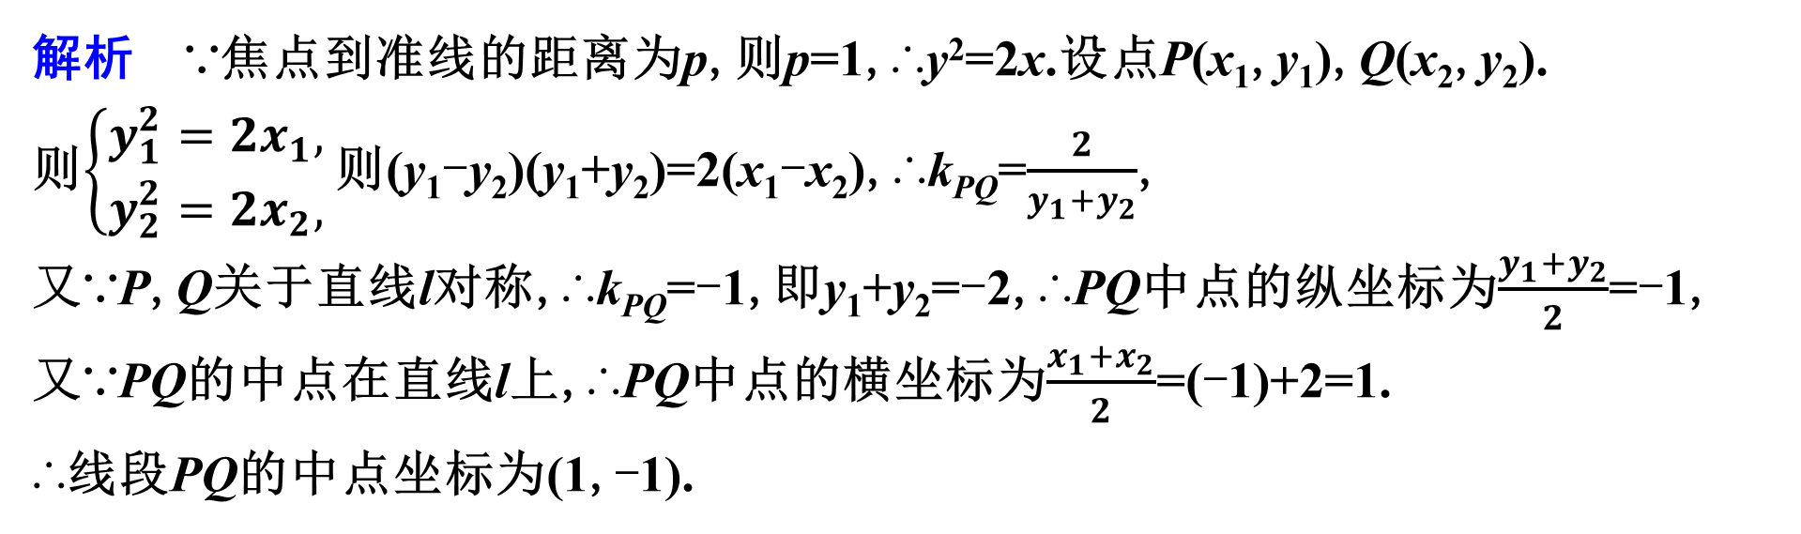
(2)已知抛物线C:y²=2px(p>0)的焦点到准线的距离为1,若抛物线C上存在关于直线l:x-y-2=0对称的不同的两点P和Q,则线段PQ的中点坐标为 .
(1,-1)
解析 ∵焦点到准线的距离为p,则p=1,∴y²=2x.设点P(x₁,y₁),Q(x₂,y₂).
则$\left\{\begin{matrix}y_{1}^{2}=2x_{1}, \\ y_{2}^{2}=2x_{2},\end{matrix} \right.$则(y₁-y₂)(y₁+y₂)=2(x₁-x₂),∴k_{PQ}=$\frac{2}{y_{1}+y_{2}}$,
又∵P,Q关于直线l对称,∴k_{PQ}=-1,即y₁+y₂=-2,∴PQ中点的纵坐标为$\frac{y_{1}+y_{2}}{2}$=-1,
又∵PQ的中点在直线l上,∴PQ中点的横坐标为$\frac{x_{1}+x_{2}}{2}$=(-1)+2=1.
∴线段PQ的中点坐标为(1,-1).

Slide 31

考点三 直线与圆锥曲线的综合
例5 (2025·昆明质检)已知双曲线C:$\frac{x^{2}}{a^{2}}$-$\frac{y^{2}}{b^{2}}$=1(a>0,b>0)的两个焦点分别为
F₁(-2,0),F₂(2,0),点P(5,$\sqrt{23}$)在双曲线C上.
(1)求双曲线C的方程;
解 依题意,c=2,所以a²+b²=4,
则双曲线C的方程为$\frac{x^{2}}{a^{2}}$-$\frac{y^{2}}{4−a^{2}}$=1(0<a²<4),
将点P(5,$\sqrt{23}$)代入上式,得$\frac{25}{a^{2}}$-$\frac{23}{4−a^{2}}$=1,解得a²=50(舍去)或a²=2,
故所求双曲线的方程为$\frac{x^{2}}{2}$-$\frac{y^{2}}{2}$=1.

Slide 32

(2)记O为坐标原点,过点Q(0,2)的直线l与双曲线C交于不同的两点A,B,若△OAB的面积为2$\sqrt{2}$,求直线l的方程.
解 依题意,可设直线l的方程为y=kx+2,
代入双曲线C的方程并整理,得(1-k²)x²-4kx-6=0.
因为直线l与双曲线C交于不同的两点A,B,
所以$\left\{\begin{matrix}1−k^{2}≠0, \\ Δ={(−4k)}^{2}+24(1−k^{2})>0,\end{matrix} \right.$
解得$\left\{\begin{matrix}k≠±1, \\ −\sqrt{3}<k<\sqrt{3}.\end{matrix}\right.$(*)

Slide 33

设A(x₁,y₁),B(x₂,y₂),则x₁+x₂=$\frac{4k}{1−k^{2}}$,x₁x₂=-$\frac{6}{1−k^{2}}$,
所以|AB|=$\sqrt{1+k^{2}}$·$\sqrt{(x_{1}+x_{2})^{2}−4x_{1}x_{2}}$=$\sqrt{1+k^{2}}$·$\frac{2\sqrt{2}×\sqrt{3−k^{2}}}{|1−k^{2}|}$.
又原点O到直线l的距离d=$\frac{2}{\sqrt{1+k^{2}}}$,
所以${S_{△}}_{OAB}$=$\frac{1}{2}$d·|AB|=$\frac{1}{2}$×$\frac{2}{\sqrt{1+k^{2}}}$×$\sqrt{1+k^{2}}$·$\frac{2\sqrt{2}×\sqrt{3−k^{2}}}{|1−k^{2}|}$=$\frac{2\sqrt{2}×\sqrt{3−k^{2}}}{|1−k^{2}|}$.
又S_{△OAB}=2$\sqrt{2}$,即$\frac{\sqrt{3−k^{2}}}{|1−k^{2}|}$=1,所以k⁴-k²-2=0,解得k=±$\sqrt{2}$,满足(*).
故满足条件的直线l有两条,其方程分别为y=$\sqrt{2}$x+2和y=-$\sqrt{2}$x+2.

Slide 34
思维建模
1.解答直线与圆锥曲线相交的题目时,常用到“设而不求”的方法,即联立直线和圆锥曲线的方程,消去y(或x)得一元二次方程,然后借助根与系数的关系,并结合题设条件,建立有关参变量的等量关系求解.
2.涉及直线方程的设法时,务必考虑全面,不要忽略直线斜率为0或不存在等特殊情形.

Slide 35

训练3 已知抛物线C:y²=3x的焦点为F,斜率为$\frac{3}{2}$的直线l与C的交点为A,B,与x轴的交点为P.
(1)若|AF|+|BF|=4,求直线l的方程;
解 设直线l的方程为y=$\frac{3}{2}$x+t,A(x₁,y₁),B(x₂,y₂).
由题设得F$\left(\frac{3}{4},0\right)$,故|AF|+|BF|=x₁+x₂+$\frac{3}{2}$.
又|AF|+|BF|=4,所以x₁+x₂=$\frac{5}{2}$.
由$\left\{\begin{matrix}y=\frac{3}{2}x+t, \\ y^{2}=3x, \end{matrix} \right.$可得9x²+12(t-1)x+4t²=0,
其中Δ=144(1-2t)>0,则x₁+x₂=-$\frac{12(t−1)}{9}$,
从而-$\frac{12(t−1)}{9}$=$\frac{5}{2}$,得t=-$\frac{7}{8}$(满足Δ>0),所以l的方程为y=$\frac{3}{2}$x-$\frac{7}{8}$.

Slide 36

(2)若$\vec{AP}$=3$\vec{PB}$,求|AB|.
解 由$\vec{AP}$=3$\vec{PB}$,可得y₁=-3y₂.
由$\left\{\begin{matrix}y=\frac{3}{2}x+t, \\ y^{2}=3x, \end{matrix} \right.$可得y²-2y+2t=0,
其中Δ=4-8t>0,所以y₁+y₂=2,从而-3y₂+y₂=2,
故y₂=-1,y₁=3.
代入C的方程得x₁=3,x₂=$\frac{1}{3}$.
所以A(3,3),B$\left(\frac{1}{3},−1\right)$,故|AB|=$\frac{4\sqrt{13}}{3}$.

Slide 37
3
课时对点精练
KESHIDUIDIANJINGLIAN

Slide 38
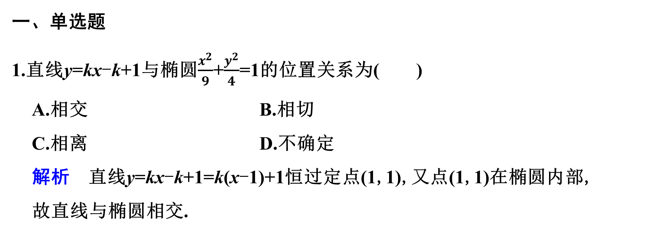
一、单选题
1.直线y=kx-k+1与椭圆$\frac{x^{2}}{9}$+$\frac{y^{2}}{4}$=1的位置关系为( )
A.相交 B.相切
C.相离 D.不确定
解析 直线y=kx-k+1=k(x-1)+1恒过定点(1,1),又点(1,1)在椭圆内部,
故直线与椭圆相交.
A

Slide 39
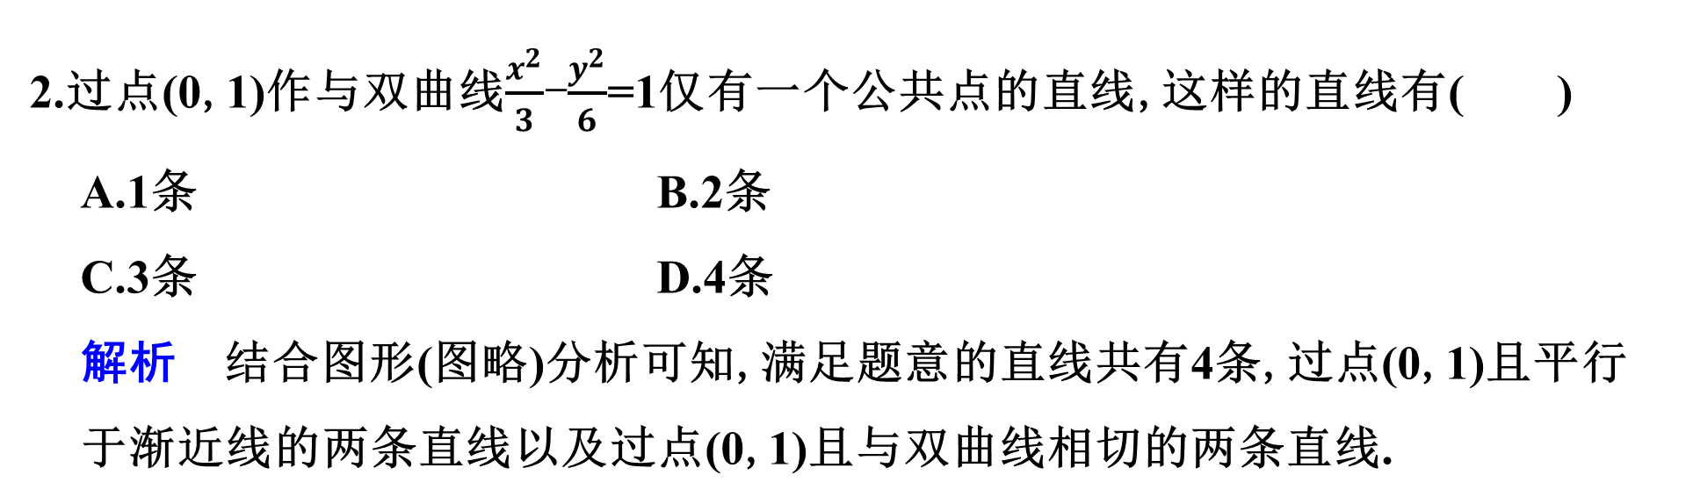
2.过点(0,1)作与双曲线$\frac{x^{2}}{3}$-$\frac{y^{2}}{6}$=1仅有一个公共点的直线,这样的直线有( )
A.1条 B.2条
C.3条 D.4条
解析 结合图形(图略)分析可知,满足题意的直线共有4条,过点(0,1)且平行于渐近线的两条直线以及过点(0,1)且与双曲线相切的两条直线.
D

Slide 40

3.(2023·新高考Ⅱ卷)已知椭圆C:$\frac{x^{2}}{3}$+y²=1的左、右焦点分别为F₁,F₂,直线y=x+m与C交于A,B两点,若△F₁AB面积是△F₂AB面积的2倍,则m=( )
A.$\frac{2}{3}$ B.$\frac{\sqrt{2}}{3}$ C.-$\frac{\sqrt{2}}{3}$ D.-$\frac{2}{3}$
解析 由题意,F₁(-$\sqrt{2}$,0),F₂($\sqrt{2}$,0),△F₁AB面积是△F₂AB面积的2倍,
所以点F₁到直线AB的距离是点F₂到直线AB的距离的2倍,
即$\frac{|−\sqrt{2}+\left.m\right|}{\sqrt{2}}$=2×$\frac{|\sqrt{2}+\left.m\right|}{\sqrt{2}}$,
解得m=-$\frac{\sqrt{2}}{3}$或m=-3$\sqrt{2}$(此时直线与椭圆C不相交,舍去).
C

Slide 41

4.(2022·全国乙卷)设F为抛物线C:y²=4x的焦点,点A在C上,点B(3,0),若|AF|=|BF|,则|AB|=( )
A.2 B.2$\sqrt{2}$ C.3 D.3$\sqrt{2}$
解析 由题意可知F(1,0),抛物线的准线方程为x=-1.
设A$\left(\frac{y_{0}^{2}}{4},y_{0}\right)$,则由抛物线的定义可知|AF|=$\frac{y_{0}^{2}}{4}$+1,
又|BF|=3-1=2,故由|AF|=|BF|,可得$\frac{y_{0}^{2}}{4}$+1=2,
解得y₀=±2,所以A(1,2)或A(1,-2).
不妨取A(1,2),故|AB|=$\sqrt{{(1−3)}^{2}+{(2−0)}^{2}}$=2$\sqrt{2}$.
B

Slide 42

5.(2025·重庆联考)已知O为坐标原点,椭圆C:$\frac{x^{2}}{4}$+$\frac{y^{2}}{b^{2}}$=1(0<b<2),过椭圆C的右焦点且斜率为$\frac{1}{2}$的直线与C交于M,N两点,若k_{OM}k_{ON}=$\frac{4}{25}$,则b=( )
A.$\frac{\sqrt{10}}{5}$ B.$\frac{2\sqrt{10}}{5}$ C.$\frac{2\sqrt{2}}{5}$ D.$\frac{2\sqrt{3}}{5}$
解析 由题,直线MN的方程为x=2y+c(其中c=$\sqrt{4−b^{2}}$),
设M(x₁,y₁),N(x₂,y₂),将x=2y+c代入$\frac{x^{2}}{4}$+$\frac{y^{2}}{b^{2}}$=1得4(b²+1)y²+4b²cy-b⁴=0,
则y₁+y₂=-$\frac{b^{2}c}{b^{2}+1}$,y₁y₂=$\frac{−b^{4}}{4b^{2}+4}$,
所以k_{OM}·k_{ON}=$\frac{y_{1}y_{2}}{x_{1}x_{2}}$=$\frac{y_{1}y_{2}}{(2y_{1}+c)(2y_{2}+c)}$=$\frac{y_{1}y_{2}}{4y_{1}y_{2}+2c(y_{1}+y_{2})+c^{2}}$
=$\frac{b^{4}}{16b^{2}−4c^{2}}$=$\frac{b^{4}}{16b^{2}−4(4−b^{2})}$=$\frac{4}{25}$,得25b⁴-80b²+64=0,解得b=$\frac{2\sqrt{10}}{5}$.
B

Slide 43
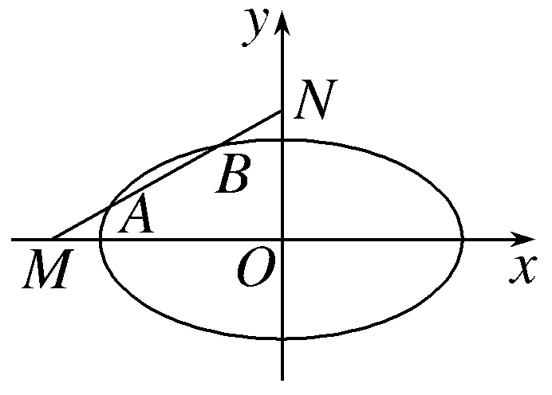
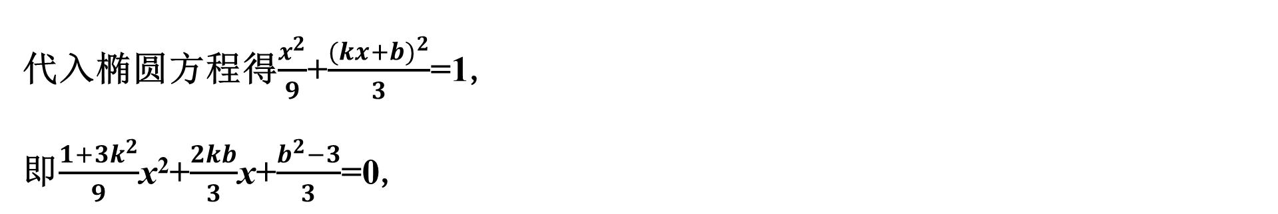
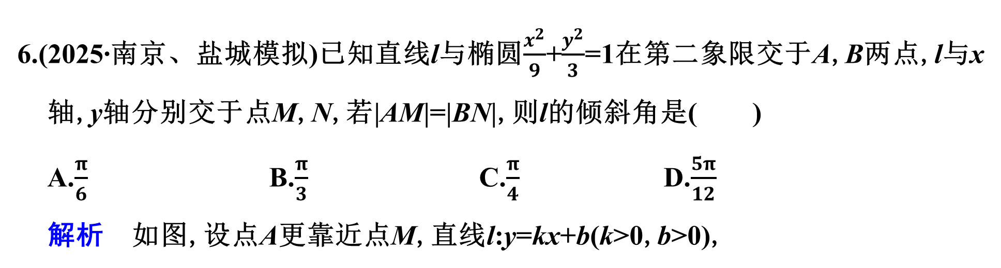
6.(2025·南京、盐城模拟)已知直线l与椭圆$\frac{x^{2}}{9}$+$\frac{y^{2}}{3}$=1在第二象限交于A,B两点,l与x轴,y轴分别交于点M,N,若|AM|=|BN|,则l的倾斜角是( )
A.$\frac{π}{6}$ B.$\frac{π}{3}$ C.$\frac{π}{4}$ D.$\frac{5π}{12}$
解析 如图,设点A更靠近点M,直线l:y=kx+b(k>0,b>0),
A
代入椭圆方程得$\frac{x^{2}}{9}$+$\frac{{(kx+b)}^{2}}{3}$=1,
即$\frac{1+3k^{2}}{9}$x²+$\frac{2kb}{3}$x+$\frac{b^{2}−3}{3}$=0,
则Δ=${\left(\frac{2kb}{3}\right)}^{2}$-4×$\frac{1+3k^{2}}{9}$×$\frac{b^{2}−3}{3}$>0,

Slide 44

得9k²+3>b².
设A(x₁,y₁),B(x₂,y₂),则x₁+x₂=$\frac{−6kb}{1+3k^{2}}$.
易得M$\left(−\frac{b}{k},0\right)$,∵|AM|=|BN|,
∴AB的中点也是MN的中点,
故$\frac{−6kb}{1+3k^{2}}$=$\frac{−b}{k}$,得k=$\frac{\sqrt{3}}{3}$,
故直线l的倾斜角为$\frac{π}{6}$.

Slide 45

7.(2025·合肥模拟)已知直线x-$\sqrt{3}$y+1=0与椭圆C:$\frac{x^{2}}{a^{2}}$+$\frac{y^{2}}{b^{2}}$=1(a>b>0)交于A,B两点,且线段AB的中点为M,若直线OM(O为坐标原点)的倾斜角为150°,则椭圆C的离心率为( )
A.$\frac{1}{3}$ B.$\frac{2}{3}$ C.$\frac{\sqrt{3}}{3}$ D.$\frac{\sqrt{6}}{3}$
解析 设A(x₁,y₁),B(x₂,y₂),线段AB的中点M(x₀,y₀).
∵$\frac{x_{1}^{2}}{a^{2}}$+$\frac{y_{1}^{2}}{b^{2}}$=1,$\frac{x_{2}^{2}}{a^{2}}$+$\frac{y_{2}^{2}}{b^{2}}$=1,两式相减可得$\frac{(x_{1}+x_{2})(x_{1}−x_{2})}{a^{2}}$+$\frac{(y_{1}+y_{2})(y_{1}−y_{2})}{b^{2}}$=0,
把x₁+x₂=2x₀,y₁+y₂=2y₀,$\frac{y_{1}−y_{2}}{x_{1}−x_{2}}$=k=$\frac{\sqrt{3}}{3}$,$\frac{y_{0}}{x_{0}}$=tan 150°=-$\frac{\sqrt{3}}{3}$,
代入可得$\frac{b^{2}}{a^{2}}$=$\frac{1}{3}$.∴e=$\sqrt{1−\frac{b^{2}}{a^{2}}}$=$\frac{\sqrt{6}}{3}$.
D

Slide 46


8.(2025·东北三校调研)双曲线C:$\frac{x^{2}}{12}$-$\frac{y^{2}}{4}$=1的右焦点为F,双曲线C上有两点A,B关于直线l:3x+y-8=0对称,则|$\vec{FA}$+$\vec{FB}$|=( )
A.2$\sqrt{2}$ B.4$\sqrt{2}$ C.2$\sqrt{3}$ D.4$\sqrt{3}$
解析 由题意知,半焦距c=$\sqrt{12+4}$=4,F(4,0),
如图,连接AB,设线段AB的中点为S,连接FS,
B
由题意知,直线l为线段AB的垂直平分线,
所以可设直线AB:x-3y+m=0,
A(x₁,y₁),B(x₂,y₂),

Slide 47

由$\left\{\begin{matrix}\frac{x^{2}}{12}−\frac{y^{2}}{4}=1, \\ x−3y+m=0,\end{matrix} \right.$可得6y²-6my+m²-12=0,
Δ=(-6m)²-4×6×(m²-12)=12(m²+24)>0,
故y₁+y₂=m,故x₁+x₂=3(y₁+y₂)-2m=m,故S$\left(\frac{m}{2},\frac{m}{2}\right)$.
因为线段AB的中点在直线l:3x+y-8=0上,
故3×$\frac{m}{2}$+$\frac{m}{2}$-8=0,得m=4,所以S(2,2),$\vec{FS}$=(-2,2),
故|$\vec{FA}$+$\vec{FB}$|=2|$\vec{FS}$|=2×$\sqrt{4+4}$=4$\sqrt{2}$.

Slide 48

二、多选题
9.已知抛物线y²=2px(p>0)的焦点F到准线的距离为4,直线l过点F且与抛物线交于两点A(x₁,y₁),B(x₂,y₂),若M(m,2)是线段AB的中点,则下列结论正确的是( )
A.p=4 B.抛物线方程为y²=16x
C.直线l的方程为y=2x-4 D.|AB|=10
解析 由焦点F到准线的距离为4,根据抛物线的定义可知p=4,故A正确;
则抛物线的方程为y²=8x,故B错误;
则$y_{1}^{2}$=8x₁,$y_{2}^{2}$=8x₂,若M(m,2)是线段AB的中点,则y₁+y₂=4,
∴$y_{1}^{2}$-$y_{2}^{2}$=8x₁-8x₂,即$\frac{y_{1}−y_{2}}{x_{1}−x_{2}}$=$\frac{8}{y_{1}+y_{2}}$=$\frac{8}{4}$=2, ∴直线l的方程为y=2x-4,故C正确;
又由y₁+y₂=2(x₁+x₂)-8=4,得x₁+x₂=6,∴|AB|=|AF|+|BF|=x₁+x₂+4=10,故D正确.
ACD

Slide 49

10.已知直线l:y=x+m与椭圆C:$\frac{x^{2}}{6}$+$\frac{y^{2}}{2}$=1,则( )
A.若C与l至少有一个公共点,则m≤2$\sqrt{2}$
B.若C与l有且仅有两个公共点,则|m|<2$\sqrt{2}$
C.若m=3$\sqrt{2}$,则C上到l的距离为5的点只有1个
D.若m=-$\sqrt{2}$,则C上到l的距离为1的点只有3个
BCD

Slide 50


解析 联立$\left\{\begin{matrix}y=x+m, \\ \frac{x^{2}}{6}+\frac{y^{2}}{2}=1,\end{matrix} \right.$得4x²+6mx+3m²-6=0,则Δ=12(8-m²).
令Δ=12(8-m²)≥0,则|m|≤2$\sqrt{2}$,A错误;
令Δ=12(8-m²)>0,则|m|<2$\sqrt{2}$,B正确;
令l与C相切,则Δ=12(8-m²)=0,即m=±2$\sqrt{2}$,直线y=x+3$\sqrt{2}$与直线y=x-2$\sqrt{2}$的距离d=$\frac{|3\sqrt{2}−(−2\sqrt{2})|}{\sqrt{2}}$=5,C正确;
如图,直线y=x-$\sqrt{2}$与直线y=x-2$\sqrt{2}$和直线y=x间的距离均为1,
因此C上到l的距离为1的点只有3个,D正确.

Slide 51

11.(2025·河南名校联考)已知O为坐标原点,抛物线C:y²=2px(p>0)的焦点为F,经过点F且斜率为$\sqrt{3}$的直线l与抛物C交于A,B两点(点A在第一象限),若|AF|=8,则以下结论正确的是( )
A.p=4 B.|AF|=2|BF|
C.$\frac{1}{|AF|}$+$\frac{1}{|BF|}$=$\frac{1}{2}$ D.S_{△AOB}=$\frac{16\sqrt{3}}{3}$
ACD

Slide 52

解析 法一 对于A,因为经过点F且斜率为$\sqrt{3}$的直线l与抛物线C交于A,B两点(点A在第一象限),|AF|=8,所以A$\left(\frac{p}{2}+4,4\sqrt{3}\right)$,
因为点A在抛物线上,所以(4$\sqrt{3}$)³=2p$\left(\frac{p}{2}+4\right)$,
解得p=4或p=-12(舍去),故A正确;
对于B,由A得抛物线C的方程为y²=8x,F(2,0),直线AB的方程为y=$\sqrt{3}$(x-2),
将其与抛物线C的方程联立并化简,得3x²-20x+12=0,得x=6或x=$\frac{2}{3}$,
所以x_{B}=$\frac{2}{3}$,故|BF|=$\frac{2}{3}$+2=$\frac{8}{3}$,故|AF|=3|BF|,B错误;
对于C,由|AF|=8,|BF|=$\frac{8}{3}$,得$\frac{1}{|AF|}$+$\frac{1}{|BF|}$=$\frac{1}{2}$,故C正确;
对于D,由x_{B}=$\frac{2}{3}$,得y_{B}=-$\frac{4\sqrt{3}}{3}$,故S_{△AOB}=$\frac{1}{2}$|OF|(y_{A}-y_{B})=4$\sqrt{3}$-$\left(−\frac{4\sqrt{3}}{3}\right)$=$\frac{16\sqrt{3}}{3}$,故D正确.

Slide 53

法二 由直线l的斜率为$\sqrt{3}$可得直线l的倾斜角为$\frac{π}{3}$.
对于A,|AF|=$\frac{p}{1−cos\frac{π}{3}}$=8,得p=4,故A正确;
对于B,|BF|=$\frac{p}{1+cos\frac{π}{3}}$=$\frac{4}{1+cos\frac{π}{3}}$=$\frac{8}{3}$,
故|AF|=3|BF|,B错误;
对于C,$\frac{1}{|AF|}$+$\frac{1}{|BF|}$=$\frac{2}{p}$=$\frac{1}{2}$,故C正确;
对于D,S_{△AOB}=$\frac{p^{2}}{2sin\frac{π}{3}}$=$\frac{16}{2sin\frac{π}{3}}$=$\frac{16\sqrt{3}}{3}$,故D正确.

Slide 54



三、填空题
12.(2022·全国甲卷)记双曲线C:$\frac{x^{2}}{a^{2}}$-$\frac{y^{2}}{b^{2}}$=1(a>0,b>0)的离心率为e,写出满足条件“直线y=2x与C无公共点”的e的一个值 .
2((1,$\sqrt{5}$]内的任意值均可)
解析 双曲线C的渐近线方程为y=±$\frac{b}{a}$x,
若直线y=2x与双曲线C无公共点,则2≥$\frac{b}{a}$,∴$\frac{b^{2}}{a^{2}}$≤4,∴e²=$\frac{c^{2}}{a^{2}}$=1+$\frac{b^{2}}{a^{2}}$≤5,
又e>1,∴e∈(1,$\sqrt{5}$],∴填写(1,$\sqrt{5}$]内的任意值均可.

Slide 55

4x-y-7=0
13.以A(2,1)为中点的双曲线C:2x²-y²=2的弦所在直线的方程为 .
解析 设A(2,1)是弦P₁P₂的中点,且P₁(x₁,y₁),P₂(x₂,y₂),则x₁+x₂=4,y₁+y₂=2,
∵P₁,P₂在双曲线上,∴$\left\{\begin{matrix}2x_{1}^{2}−y_{1}^{2}=2, \\ 2x_{2}^{2}−y_{2}^{2}=2,\end{matrix} \right.$
∴2(x₁+x₂)(x₁-x₂)-(y₁+y₂)(y₁-y₂)=0,
∴2×4(x₁-x₂)=2(y₁-y₂),∴k=$\frac{y_{1}−y_{2}}{x_{1}−x_{2}}$=4.
∴以A(2,1)为中点的双曲线的弦所在的直线方程为y-1=4(x-2),整理得4x-y-7=0.
联立$\left\{\begin{matrix}4x−y−7=0, \\ 2x^{2}−y^{2}=2,\end{matrix} \right.$得14x²-56x+51=0,∵Δ=(-56)²-4×14×51=280>0.
∴以A(2,1)为中点的双曲线的弦所在的直线方程为4x-y-7=0.

Slide 56



14.(2025·金华调研)如图,抛物线C:y²=2px(p>0)的焦点为F,C的准线与x轴交于点A,过点F斜率为$\sqrt{3}$的直线与C交于点M,N(M在x轴上方),则$\frac{|AM|}{|AN|}$= .
3
解析 由题可得,F$\left(\frac{p}{2},0\right)$,A$\left(−\frac{p}{2},0\right)$.
直线MN:y=$\sqrt{3}\left(x−\frac{p}{2}\right)$,与抛物线方程联立,消元后化简可得3x²-5px+$\frac{3}{4}$p²=0,
解得x_{M}=$\frac{3}{2}$p,x_{N}=$\frac{1}{6}$p,所以M$\left(\frac{3}{2}p,\sqrt{3}p\right)$,N$\left(\frac{1}{6}p,−\frac{\sqrt{3}}{3}p\right)$.所以$\frac{|AM|}{|AN|}$=$\frac{\sqrt{{\left(\frac{3}{2}p+\frac{1}{2}p\right)}^{2}+3p^{2}}}{\sqrt{{\left(\frac{1}{6}p+\frac{1}{2}p\right)}^{2}+\frac{1}{3}p^{2}}}$=3.

Slide 57

四、解答题
15.已知双曲线C:$\frac{x^{2}}{a^{2}}$-$\frac{y^{2}}{b^{2}}$=1(a>0,b>0)与双曲线$\frac{y^{2}}{6}$-$\frac{x^{2}}{2}$=1的渐近线相同,且经过点(2,3).
(1)求双曲线C的方程;
解 设所求双曲线C的方程为$\frac{y^{2}}{6}$-$\frac{x^{2}}{2}$=λ,
代入点(2,3)得$\frac{3^{2}}{6}$-$\frac{2^{2}}{2}$=λ,即λ=-$\frac{1}{2}$,
∴双曲线C的方程为$\frac{y^{2}}{6}$-$\frac{x^{2}}{2}$=-$\frac{1}{2}$,即x²-$\frac{y^{2}}{3}$=1.

Slide 58

(2)已知双曲线C的左、右焦点分别为F₁,F₂,直线l经过F₂,倾斜角为$\frac{3}{4}$π,l与双曲线C交于A,B两点,求△F₁AB的面积.
解 由(1)知,F₁(-2,0),F₂(2,0),由题意得直线AB的方程为y=-(x-2),即x+y-2=0.
设A(x₁,y₁),B(x₂,y₂),联立$\left\{\begin{matrix}x+y−2=0, \\ x^{2}−\frac{y^{2}}{3}=1, \end{matrix} \right.$得2x²+4x-7=0,
满足Δ>0且x₁+x₂=-2,x₁x₂=-$\frac{7}{2}$,
由弦长公式得|AB|=$\sqrt{1+k^{2}}$·|x₁-x₂|=$\sqrt{1+{(−1)}^{2}}$×$\sqrt{{(−2)}^{2}−4×\left(−\frac{7}{2}\right)}$=$\sqrt{2}$×3$\sqrt{2}$=6,
点F₁(-2,0)到直线AB:x+y-2=0的距离d=$\frac{|−2+0−2|}{\sqrt{2}}$=2$\sqrt{2}$.
所以$S_{△F_{1}AB}$=$\frac{1}{2}$|AB|·d=$\frac{1}{2}$×6×2$\sqrt{2}$=6$\sqrt{2}$.

Slide 59

16.(2021·新高考Ⅱ卷)已知椭圆C的方程为$\frac{x^{2}}{a^{2}}$+$\frac{y^{2}}{b^{2}}$=1(a>b>0),右焦点为F($\sqrt{2}$,0),且离心率为$\frac{\sqrt{6}}{3}$.
(1)求椭圆C的方程;
解 由题意,得椭圆半焦距c=$\sqrt{2}$且e=$\frac{c}{a}$=$\frac{\sqrt{6}}{3}$,所以a=$\sqrt{3}$,
又b²=a²-c²=1,所以椭圆方程为$\frac{x^{2}}{3}$+y²=1.

Slide 60

(2)设M,N是椭圆C上的两点,直线MN与曲线x²+y²=b²(x>0)相切.证明:M,N,F三点共线的充要条件是|MN|=$\sqrt{3}$.
证明 由(1)得,曲线为x²+y²=1(x>0),
当直线MN的斜率不存在时,直线MN的方程为x=1,显然不合题意;
当直线MN的斜率存在时,
设M(x₁,y₁),N(x₂,y₂).
必要性:若M,N,F三点共线,可设直线MN的方程为y=k(x-$\sqrt{2}$),即kx-y-$\sqrt{2}$k=0.
由直线MN与曲线x²+y²=1(x>0)相切可得$\frac{|\sqrt{2}\left.k\right|}{\sqrt{k^{2}+1}}$=1,解得k=±1,

Slide 61

联立$\left\{\begin{matrix}y=±(x−\sqrt{2}), \\ \frac{x^{2}}{3}+y^{2}=1, \end{matrix} \right.$可得4x²-6$\sqrt{2}$x+3=0,
所以x₁+x₂=$\frac{3\sqrt{2}}{2}$,x₁·x₂=$\frac{3}{4}$,
所以|MN|=$\sqrt{1+k^{2}}$|x₁-x₂|=$\sqrt{1+1}$·$\sqrt{(x_{1}+x_{2})^{2}−4x_{1}·x_{2}}$=$\sqrt{3}$,
所以必要性成立;
充分性:设直线MN:y=kx+b(kb<0),即kx-y+b=0,
由直线MN与曲线x²+y²=1(x>0)相切可得$\frac{\left|b\right|}{\sqrt{k^{2}+1}}$=1,所以b²=k²+1,

Slide 62

联立$\left\{\begin{matrix}y=kx+b, \\ \frac{x^{2}}{3}+y^{2}=1,\end{matrix} \right.$可得(1+3k²)x²+6kbx+3b²-3=0,
其Δ=(6kb)²-4(1+3k²)(3b²-3)=24k²>0,
所以x₁+x₂=-$\frac{6kb}{1+3k^{2}}$,x₁·x₂=$\frac{3b^{2}−3}{1+3k^{2}}$,
所以|MN|=$\sqrt{1+k^{2}}$·$\sqrt{(x_{1}+x_{2})^{2}−4x_{1}·x_{2}}$
=$\sqrt{1+k^{2}}\sqrt{{\left(−\frac{6kb}{1+3k^{2}}\right)}^{2}−4·\frac{3b^{2}−3}{1+3k^{2}}}$=$\sqrt{1+k^{2}}$·$\frac{\sqrt{24k^{2}}}{1+3k^{2}}$=$\sqrt{3}$,

Slide 63

化简得3(k²-1)²=0,所以k=±1,
所以$\left\{\begin{matrix}k=1, \\ b=−\sqrt{2} \end{matrix}\right.或\left\{\begin{matrix}k=−1, \\ b=\sqrt{2},\end{matrix} \right.$
所以直线MN的方程为y=x-$\sqrt{2}$或y=-x+$\sqrt{2}$,
所以直线MN过点F($\sqrt{2}$,0),即M,N,F三点共线,充分性成立.
综上,M,N,F三点共线的充要条件是|MN|=$\sqrt{3}$.

